Slide 1
Partidas modelo del ajedrez moderno · Bloque 4: Medio juego: el juego posicional
Lección 16
Mala estructura de peones
G. Kaspárov – I. Sokolov, Olimpíada de Erevan 1996 · Apertura Escocesa
Ajedrez Integral · Oscar Angulo Cubero

Slide 2
El tema: Mala estructura de peones
Una mala estructura de peones (peones doblados, aislados o retrasados) es una de las ventajas posicionales más conocidas, pero también de las más fácilmente sobrevaloradas por quien empieza a estudiar ajedrez. La gravedad real de una debilidad de peones depende de dos factores concretos: si puede liquidarse mediante algún cambio o avance, y si resulta fácil de atacar en la práctica. Un peón con estas características rara vez decide la partida por sí solo; casi siempre el rival ha recibido alguna compensación a cambio (actividad de piezas, ventaja de desarrollo, u otro factor dinámico transitorio), y el bando con mejor estructura debe primero neutralizar esa compensación antes de poder pensar en explotar la debilidad. Además, incluso después de haber anulado el contrajuego rival, convertir la ventaja en victoria exige técnica: no basta con tener un peón débil de blanco, hay que saber acumular presión, forzar cambios favorables y evitar dar al rival oportunidades tácticas de última hora. Reconocer esto evita dos errores opuestos: sobrevalorar una ventaja posicional sin trabajar por ella, y desesperarse en exceso cuando se es el bando con la debilidad.
Partidas modelo del ajedrez moderno · Lección 16 · Ajedrez Integral

Slide 3
G. Kaspárov – I. Sokolov (Olimpíada de Erevan 1996) 1-0
En esta Apertura Escocesa, Kaspárov aplica el plan típico 5.Cxc6 para doblar los peones negros del flanco de dama, aceptando a cambio quedar algo retrasado en el desarrollo. Tras la imprecisión negra 12...Tfe8?! y el error más serio 17...d4?, Sokolov queda con un grupo de peones débiles y varias piezas fuera de juego, pero incluso frente al mejor jugador del mundo encuentra recursos defensivos ingeniosos (como la trampa táctica tras 26...Cd7!) que complican la conversión. El error final de Sokolov en apuros de tiempo, 33...h4?, permite a Kaspárov reactivar su dama y decidir la partida gracias a su peón pasado en el flanco de dama.
La apertura: Esta es la Apertura Escocesa, en la que las blancas renuncian a construir el centro ideal de peones en d4 y e4 (como en la Española) a cambio de un desarrollo rápido de piezas. La línea elegida por Kaspárov, 5.Cxc6, es su aportación más conocida a esta apertura: dobla los peones negros del flanco de dama a cambio de quedar algo retrasado en el propio desarrollo, planteando una lucha de largo plazo entre la actividad de piezas negra y la estructura de peones dañada.
• Los peones débiles tienden a ser rasgos permanentes de la posición: si el rival tiene esta clase de debilidad, no suele ser necesario apresurarse en explotarla de inmediato.
• Retrasarse en el desarrollo a cambio de crear debilidades permanentes en la estructura rival puede ser una apuesta razonable, siempre que el rival no consiga aprovechar ese retraso con actividad concreta.
• Incluso teniendo ventaja posicional clara, ganar la partida exige técnica precisa; una buena defensa, con recursos tácticos como trampas y contrajuego, siempre vale la pena intentarla.
Partidas modelo del ajedrez moderno · Lección 16 · Ajedrez Integral

Slide 4
Planilla: G. Kaspárov – I. Sokolov
1.e4 1…e5 2.Cf3 2…Cc6 3.d4 3…exd4 4.Cxd4 4…Cf6 5.Cxc6 5…bxc6 6.e5 6…De7 7.De2 7…Cd5 8.c4 8…Aa6 9.g3 9…g6 10.b3 10…Ag7 11.Ab2 11…O-O 12.Ag2 12…Tfe8?! 13.O-O 13…Cb6 14.Te1 14…d5 15.Dc2! 15…Tad8 16.Cd2 16…Dc5 17.Tac1 17…d4? 18.Cf3 18…d3 19.Dd2?! 19…Ac8 20.h3 20…h5 21.Tcd1 21…Af5 22.e6? 22…Txe6 23.Txe6 23…Axe6 24.Axg7 24…Rxg7 25.Dc3+ 25…Rg8 26.Txd3 26…Txd3 27.Dxd3 27…Cd7! 28.Dc3?! 28…Af5 29.Cd4 29…De5 30.Dd2 30…c5 31.Cxf5 31…Dxf5 32.Da5 32…Ce5 33.Dxa7 33…h4? 34.Da8+ 34…Rg7 35.De4 35…Df6 36.Dxh4 1-0
Partidas modelo del ajedrez moderno · Lección 16 · Ajedrez Integral

Slide 5
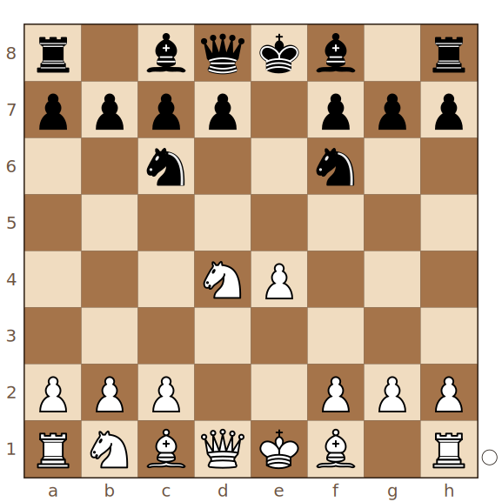
G. Kaspárov – I. Sokolov · momento clave 1/4
Para doblar los peones negros del flanco de dama, ¿con qué captura de caballo definen las blancas el plan estratégico de toda la partida?
Juegan blancas
Pista: El caballo blanco centralizado puede capturar directamente al caballo negro recién desarrollado.
Solución: 5.Cxc6
5.Cxc6 es la base de todo el planteamiento blanco: dobla los peones negros del ala de dama a cambio de un cierto retraso en el propio desarrollo.
Partidas modelo del ajedrez moderno · Lección 16 · Ajedrez Integral

Slide 6
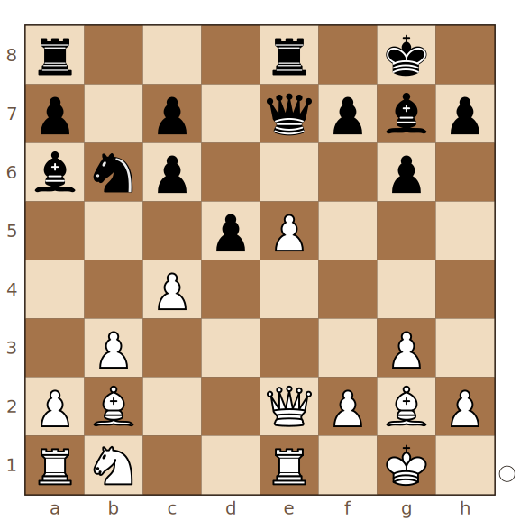
G. Kaspárov – I. Sokolov · momento clave 2/4
Ante las clavadas incómodas por a6-e2 y e6-e2, ¿qué jugada de dama libera a las blancas de esas ataduras ganando tiempo?
Juegan blancas
Pista: La dama blanca puede trasladarse a una casilla donde ya no sufre ninguna clavada.
Solución: 15.Dc2!
15.Dc2! libera a las blancas de las clavadas molestas, calculando con precisión que su rival no podrá aprovechar ese tiempo de forma decisiva.
Partidas modelo del ajedrez moderno · Lección 16 · Ajedrez Integral

Slide 7
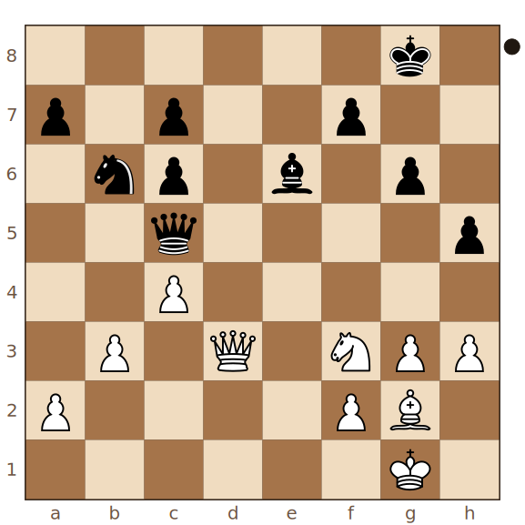
G. Kaspárov – I. Sokolov · momento clave 3/4
Rechazando las amenazas inmediatas de las blancas, ¿qué salto de caballo tiende una ingeniosa trampa táctica y reactiva una pieza hasta entonces inactiva?
Juegan negras
Pista: Un caballo negro puede reubicarse hacia una casilla que evita las amenazas blancas más directas.
Solución: 27…Cd7!
27...Cd7! rechaza las amenazas inmediatas y tiende una trampa táctica que complica la tarea blanca, mejorando además la coordinación de las piezas negras.
Partidas modelo del ajedrez moderno · Lección 16 · Ajedrez Integral

Slide 8
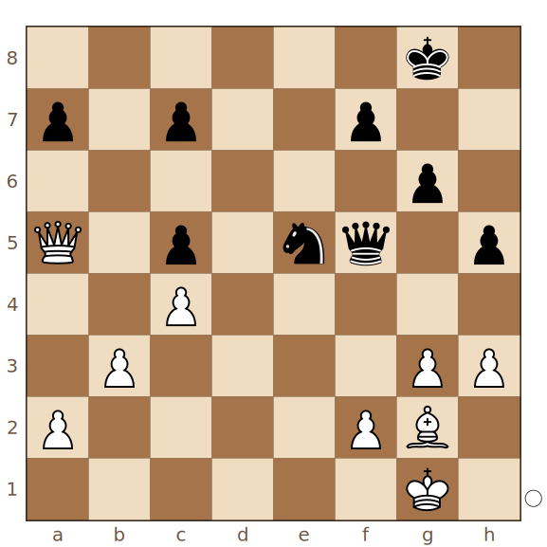
G. Kaspárov – I. Sokolov · momento clave 4/4
Con la dama negra tocando los tres peones débiles del ala de dama rival, ¿qué captura decide finalmente cobrar uno de ellos?
Juegan blancas
Pista: La dama blanca puede capturar directamente uno de los peones débiles del flanco de dama negro.
Solución: 33.Dxa7
33.Dxa7 cobra uno de los peones débiles acumulados durante toda la partida, un paso práctico hacia la conversión final de la ventaja.
Partidas modelo del ajedrez moderno · Lección 16 · Ajedrez Integral

Slide 9
Qué nos deja esta partida
• Los peones débiles tienden a ser rasgos permanentes de la posición: si el rival los tiene, no suele ser necesario apresurarse en explotarlos de inmediato.
• Retrasarse en el propio desarrollo puede ser arriesgado, a menos que se esté seguro de que el rival no puede aprovecharlo con actividad concreta.
• La explotación de una única debilidad rara vez es sencilla a menos que se disponga de alguna otra ventaja adicional que la complemente.
Partidas modelo del ajedrez moderno · Lección 16 · Ajedrez Integral

Slide 10
Para practicar
Recorre la partida con los comentarios, adivinas las jugadas clave y después juega la posición crítica contra el motor con el bando ganador.
En la página del curso puedes recorrer cada partida con los comentarios, adivinar las jugadas clave en el tablero y continuar cualquier posición contra el motor (Stockfish). La hoja de ejercicios en PDF reúne los momentos clave de esta lección para resolver sin tablero.
• Primero recorre la partida completa leyendo los comentarios.
• Después haz el modo "adivinar las jugadas clave" hasta acertar todas.
• Por último responde el cuestionario y anota con tus palabras las reglas de la lección.
Partidas modelo del ajedrez moderno · Lección 16 · Ajedrez Integral

